Slide 1
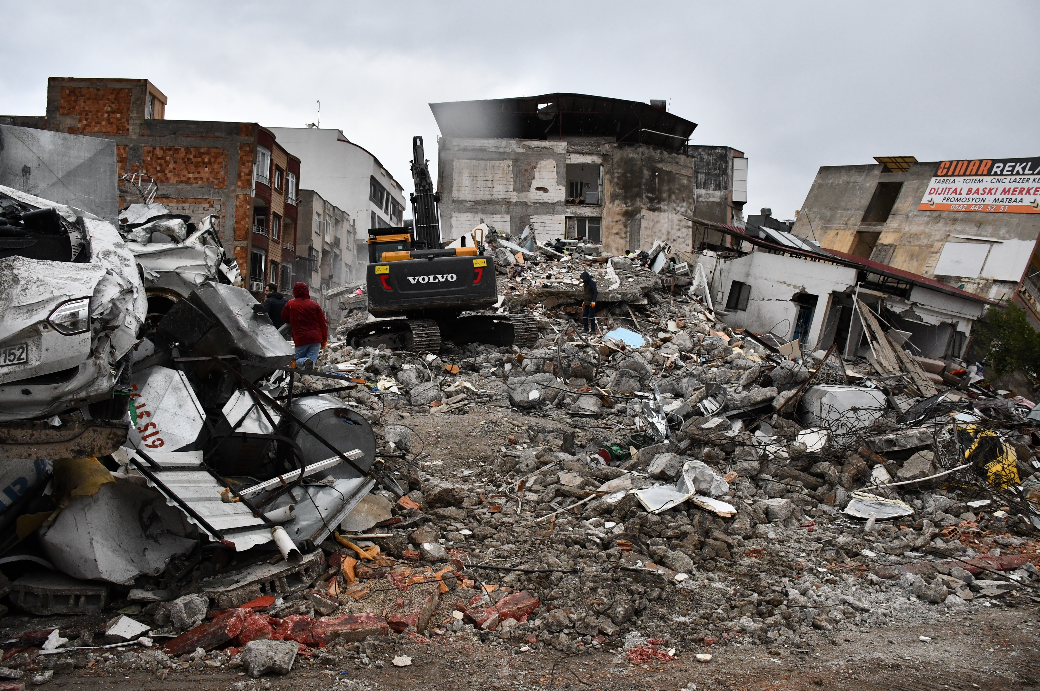
2023年 11月
人道主义告急国家
Notes:
宣教日引11和12 月为2023年人道主义危急的七个国家祷告， 认识她们所面对的各种赤裸尖锐苦难， 及其隐藏的根源性问题，请预备好祷告的心。

Slide 2
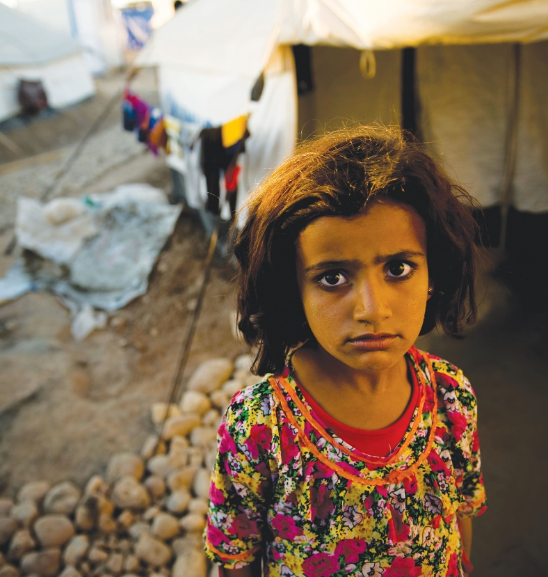
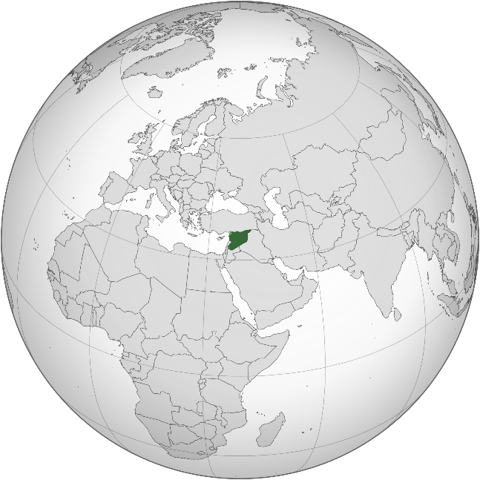
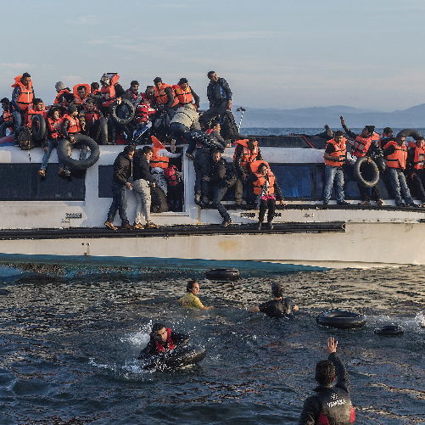
叙利亚 生者与死者并存
1,700万人口(2011：2,250万)
超过100万名学龄儿童失学
无干净的饮用水，导致霍乱传播
73万人生活在残留地雷区
境内880万无家可归的难民
境外土耳其，5-12岁孩子成为童工， 每天工作长达9-12小时
Notes:
叙利亚是旧约中所提到的亚兰（Aram）。 唐朝时，叙利亚教会差遣了主教阿罗本(Alopen)来中国，建立了景教。
今天，这个文明古国，因为连年旱灾和世界金融海啸，陷入严重通膨危机，民怨四起， 在2011年的阿拉伯之春浪潮中，叙利亚爆发了抗议活动。
新上任的阿萨德总统（Bashar al-Assad），以雷霆手段镇压示威民众， 几万名抗议者被下在堪称是上最不人道酷刑的监里， 大规模的屠杀、酷刑、化学武器袭击民众，令被围困的地区发生饥荒， 导致了1,530万人失去了家园， 650万逃离叙利亚，两百多万叙利亚儿童受伤、缺乏营养、面临死 亡， 许多年仅十二岁的男孩被送往战场当士兵。 敘利亞至今仍受美國制裁。
让我们一同开声为叙利亚祷告

Slide 3
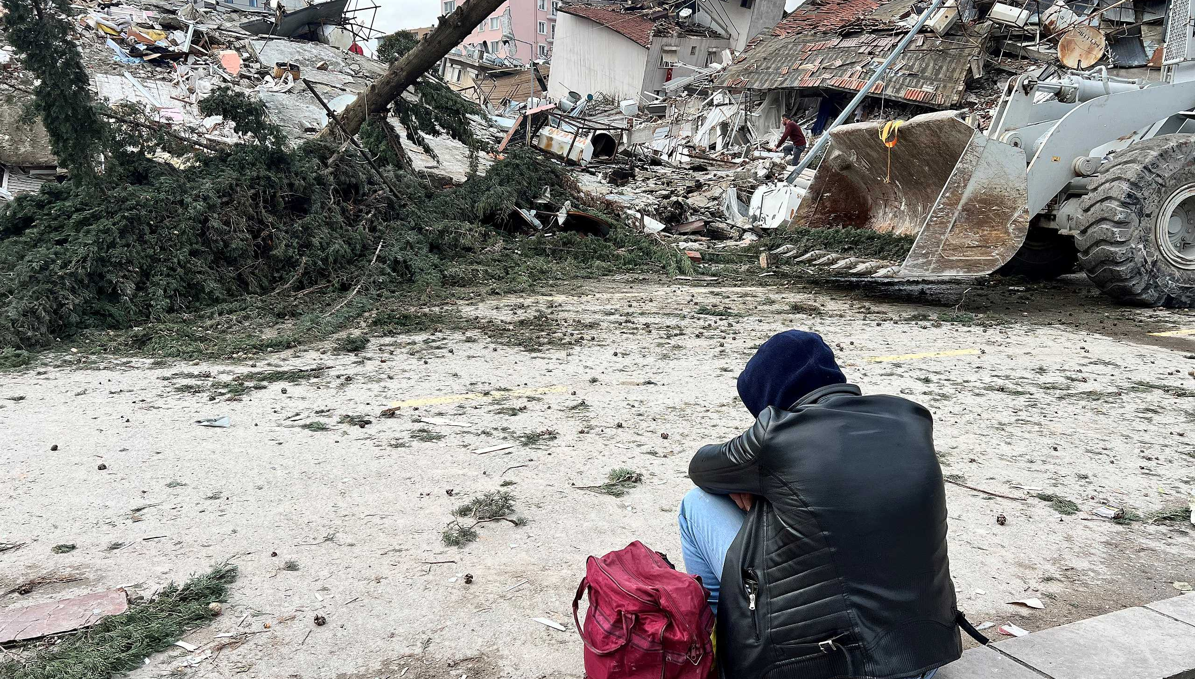
为叙利亚祷告
天父，愿祢的慈爱和怜悯显明在叙利亚， 赐下足够的食物、水和医疗资源。 主啊！愿祢发令，黑暗权势就此松开，政府改变立场， 免除制栽，使叙利亚人民脱离战争的苦难， 可以平安生活。 愿叙利亚政府迅速重建基础设施，清除地雷使百姓免受伤害， 保守受伤者有适时的治疗和义肢的供应。
求神眷顾100万名失学孩童， 愿主坚固叙利亚各教会，超越纷争，为主作光和盐。 求神差派具有教育背景与医疗专业的宣教士， 进入叙利亚成为当地人的帮助。 奉主耶稣基督的名求，阿们！

Slide 4
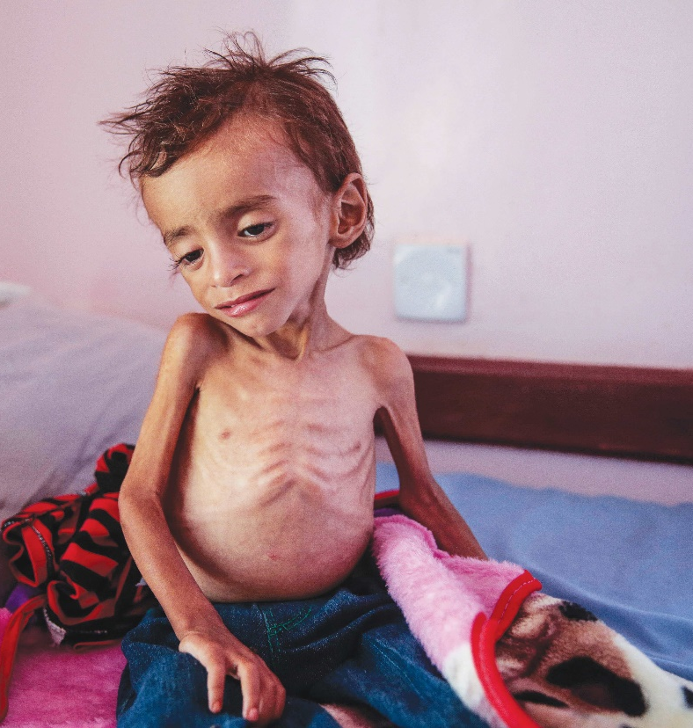
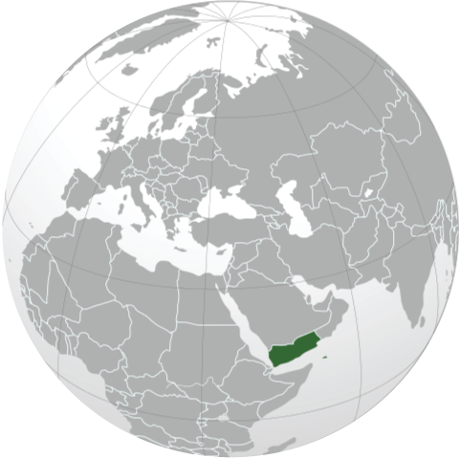
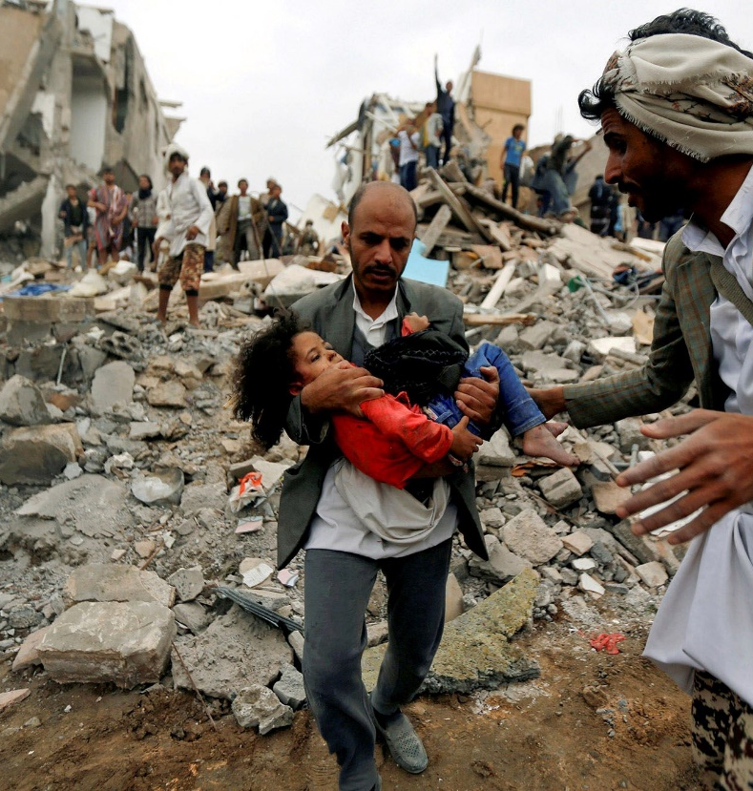
也门 被世界遗忘的角落
3,000万人口，中东地区最贫穷的国家之一。
2015年由伊朗支持的什叶派胡塞武装，
和沙地支持的逊尼派政府军，发生冲突，
是中东强权和穆斯林教派的代理战争。
38万人丧生（70％是不足5岁的儿童） 令32410万人饥饿；儿童和孕妇， 极度营养不良，疾病和大人流离失所。
境内 28万非洲之角难民处境险峻。
世界逼迫信仰自由第三严重的国家， 但福音奇妙地兴旺增长。
Notes:
旧约的示巴王国位于现代也门南部。近代也门原分南北， 南叶门是拉登家族所在地，北部有什叶派反叛势力。
虽然1990年宣布统一，但分离主义盛行，也门1/3人口长期口粮不足而饥饿， 2011年，随着阿拉伯之春浪潮，也门发生反政府示威，总统下台。
3年后，2015年，由伊朗支使的什叶派恐怖组织胡塞军Houthi Rebel，发生叛变； 以沙特阿拉伯为首的多国逊尼派联军，开始对胡塞武装持续空袭， 直到今天。 平民首当其冲成为最受影响的群体。
估计目前有80%人口（约2,410万人）急需人道救援，
其中，450万人逃离家园，除了难民营拥挤不堪，由于叶门亦经常遭受暴雨侵袭， 令霍乱蔓延。也门却只有51%的医疗设施能够正常运作。
2023年3 月，在中国的斡旋之下，沙特阿拉伯和伊朗握手复交，为也门内战露出了和平曙光。
让我们一同开声为也门祷告
https://www.unhcr.org/hk/yemen-emergency#:~:text=

Slide 5
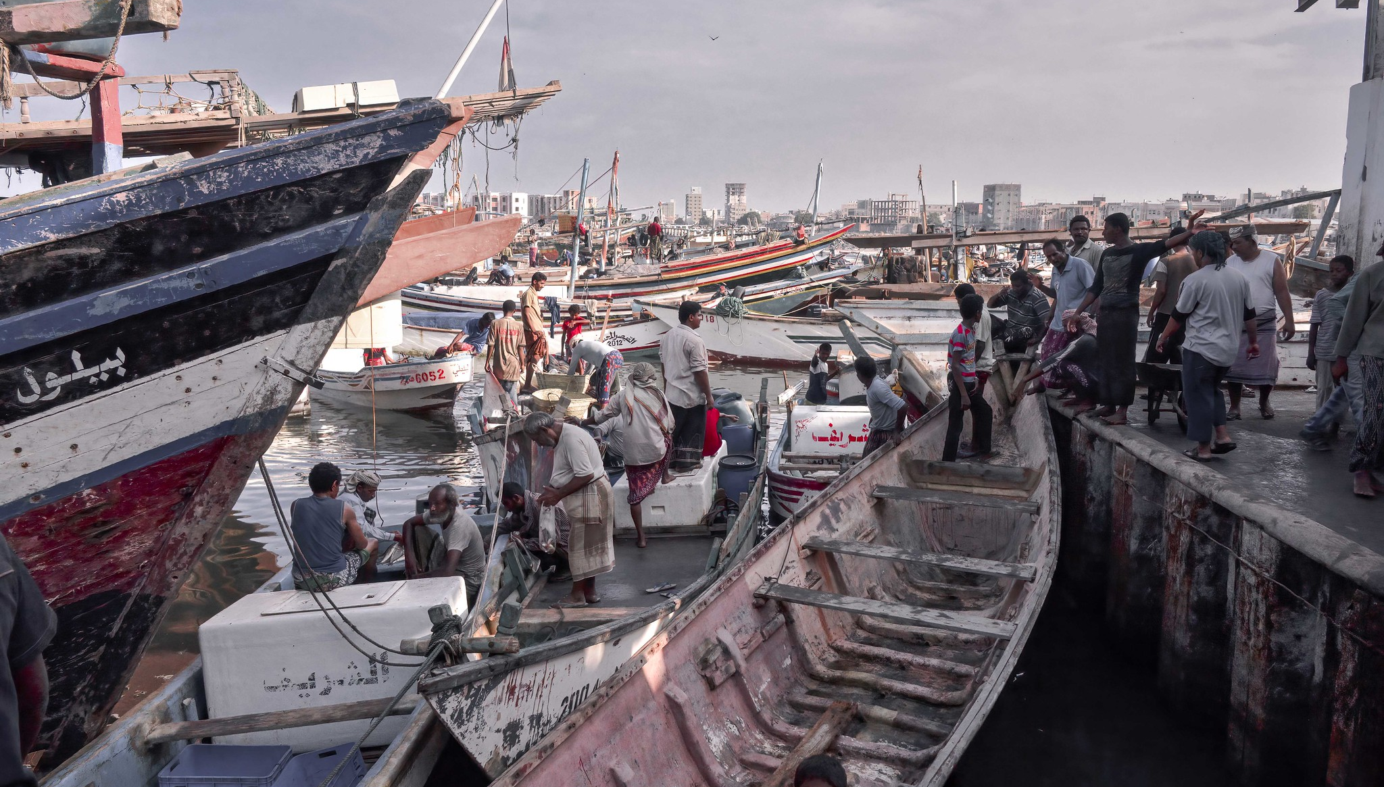
为也门祷告
父神！求祢以厚恩待叶门，止息教派间的武装冲突，
求父医治这地，赐下食物，保护妇女儿童
不被贩卖与侵害，生病的人能有医疗照顾。
天父，帮助遭患难的叶门基督徒， 愿祢用公义的右手，扶持引导安慰他们。
祈求圣灵动工使叶门政府能够善待境内的非洲难民， 预备有国家愿意接收非洲难民。 奉主耶稣基督的名求，阿们！

Slide 6
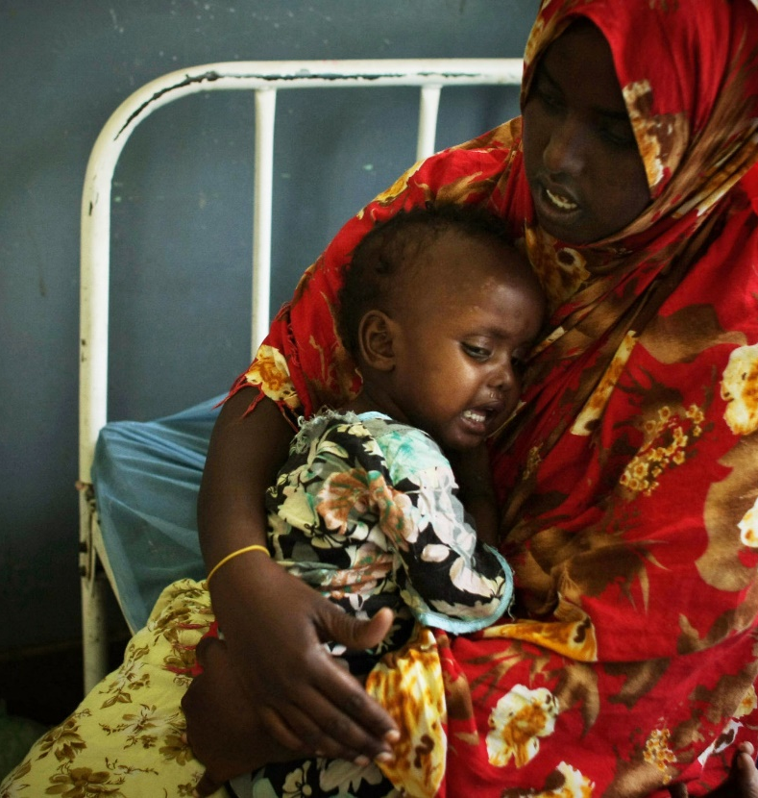
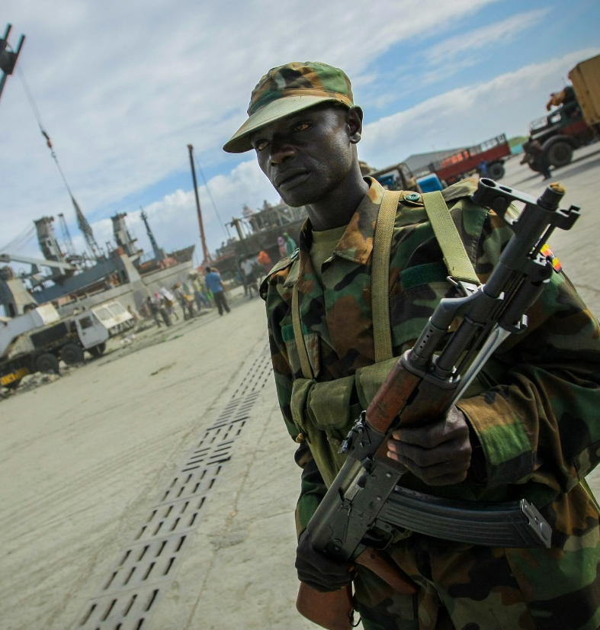
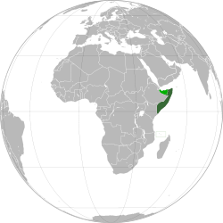
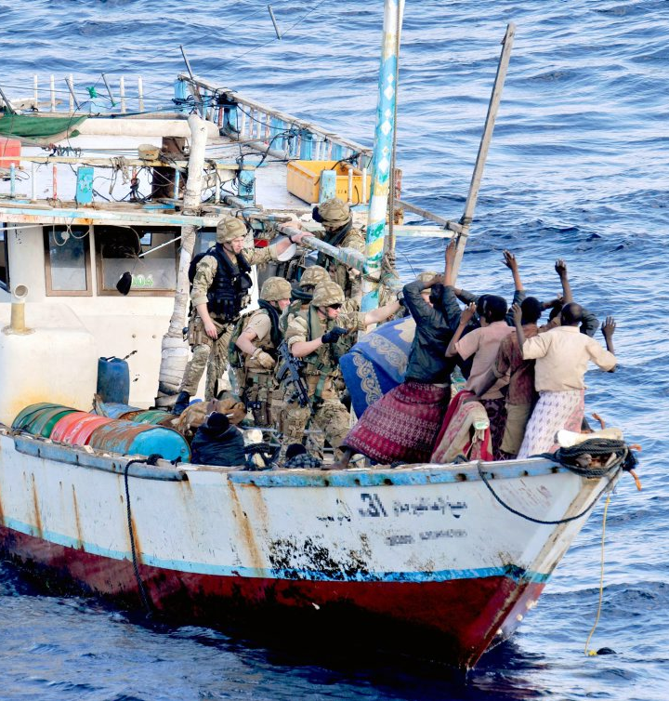
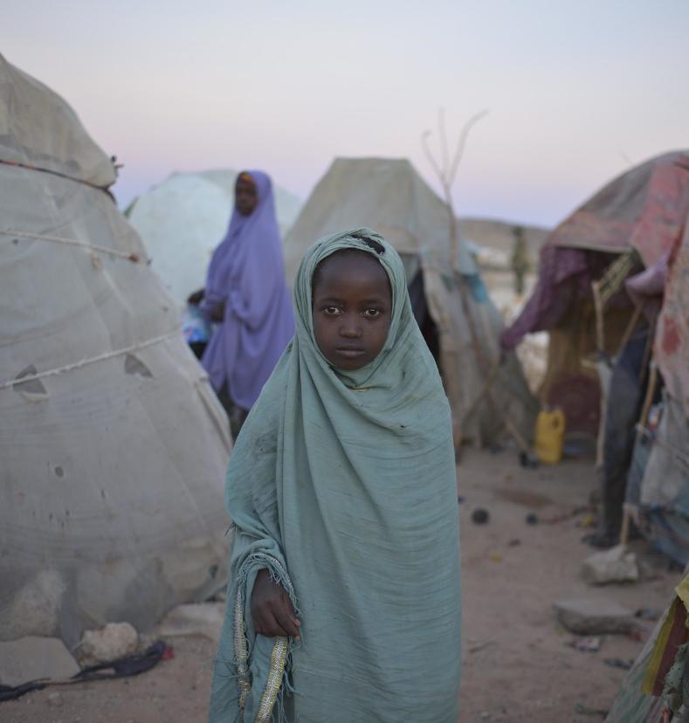
索马里
困在沙漠里的海盗王国
1,518万人口
生存危机
海盗问题
恐怖主义
极度仇恨基督教
Notes:
索马里是一个多民族和多部落的国家，各部落之间经常因争夺资源、土地和政治权力爆发冲突。
1990年代初，索马里经济崩溃，社会动荡，索马里成为国际恐怖主义组织的温床。那些与拉登基地组织有关的，伊斯兰原教旨恐怖主义组织青年军， 经常蓄意袭击平民，破毁公共设施、桥梁、学校，多处水井，和许多其他罪行。
在索马里多地遭遇干干旱，令民不聊生之际，青年党在希兰地区，除了蓄意并向一处水井投毒，摧毁了谢贝利河的部分河岸、房屋、令通信天线座失效和11所学校。还经常在非洲之角进行恐怖袭击，引发国际社会的担忧。
在迫害基督徒最严重的国家中，索马里排名第二，仅次于北朝鲜。青年党公开号召民众反对基督教；还一再表示要铲除该国所有基督徒，一旦发现人改信基督教，马上被处决！
由于缺乏强而有力的中央政府，索马里附近海域除了无法保护渔业资源，还成为工业废物的免费倾倒场，导致许多沿海居民出现感染、腹部出血和异常皮疹的疾病。为了保护利益，渔民把自己武装起来，这就是索马里海盗的雏形。
严重威胁国际航运、海上贸易。近几年，在各国的严厉打击之下，索马里海盗已转向从事人口走私、毒品贩卖等跨国犯罪活动。
过去12年，索马里一直干旱，光是2011年就造成20多万人被饿死，牲畜死亡更是以百万计；至今旱情仍未断。目前，七百多万人严重粮食短缺；一百五十万五岁以下儿童严重营养不良。
人民因干旱而要逃往城区求生，有个母亲和4个孩子在路上全部饿死。 索马里一所医院，仅在两个月内就有24名儿童死于饥饿。 如果得不到及时救治，其中三十八万六千人将面临生命危险。 不过，2022年发生俄乌战争，大笔教援捐献者的财物投给乌克兰。索马里的救援经费只筹得30%。
让我们一同开声为索马里祷告

Slide 7
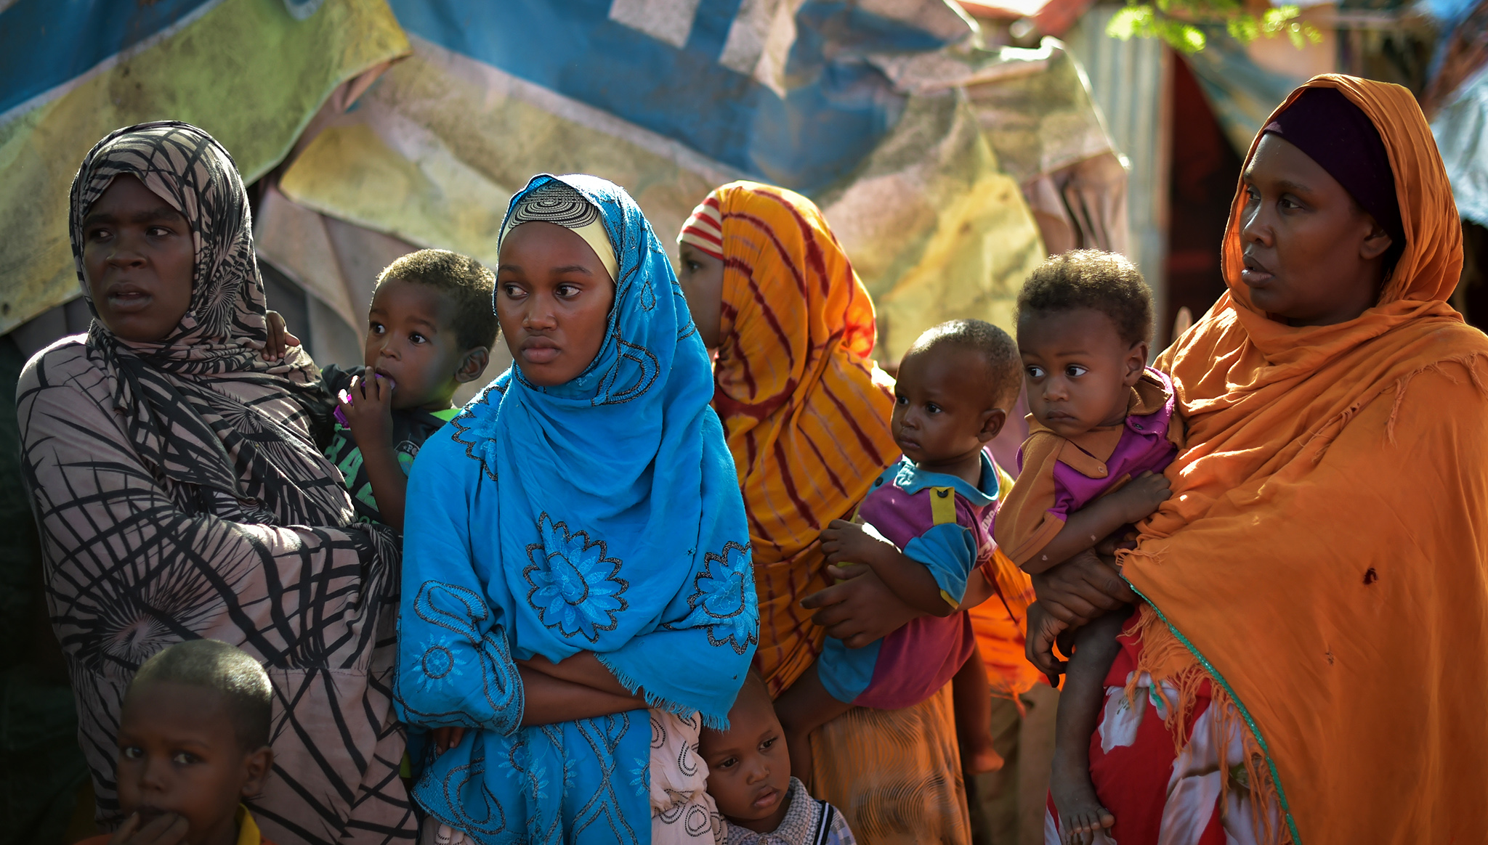
为索马里祷告
亲爱天父，我们同心同声为索马里祷告。 愚昧、暴力、饥荒及恐怖主义在这土地肆意泛滥， 甚至催生出了国际海盗，成为被人厌恶的对象。 但我们知道祢依旧爱索马里人，求祢捆绑与打散恐怖组织势力， 拆毁宗教领袖操纵人民的计谋。 祢是索马里人的牧者，求主赐下丰沛的雨水， 使大人和小孩都不致缺乏， 不让他们陷入罪中成爲走私毒品、贩卖人口的海盗。
主啊，求主保护安慰为数只有几百人的索马里基督徒， 当他们面对孤单与迫逼时，都有与主同在的平安。 奉主耶稣基督的名求，阿们！

Slide 8
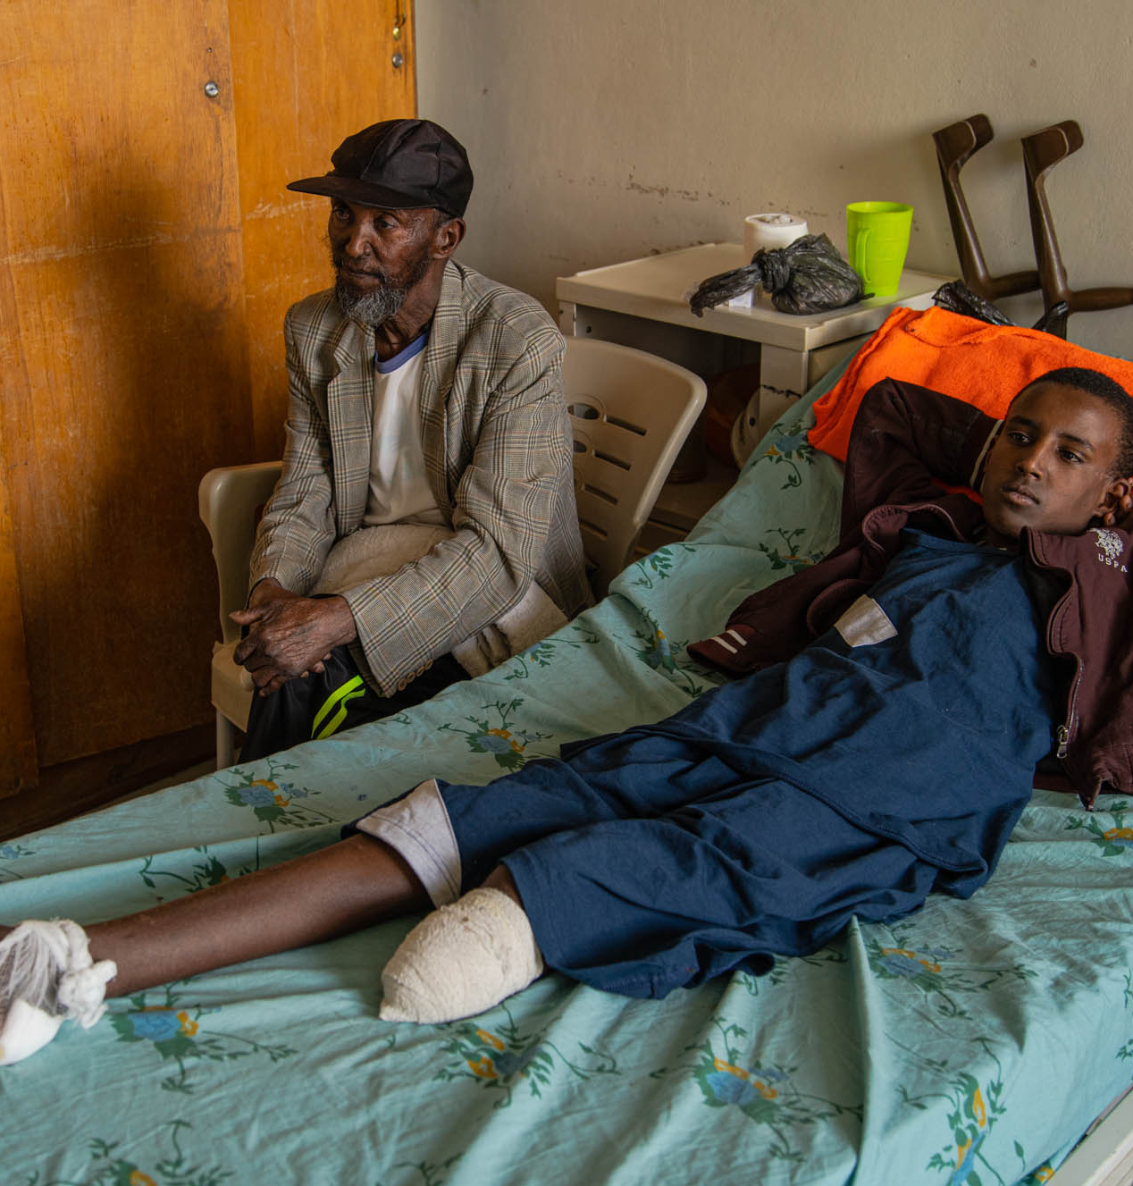
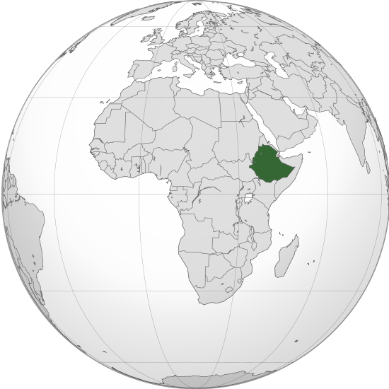
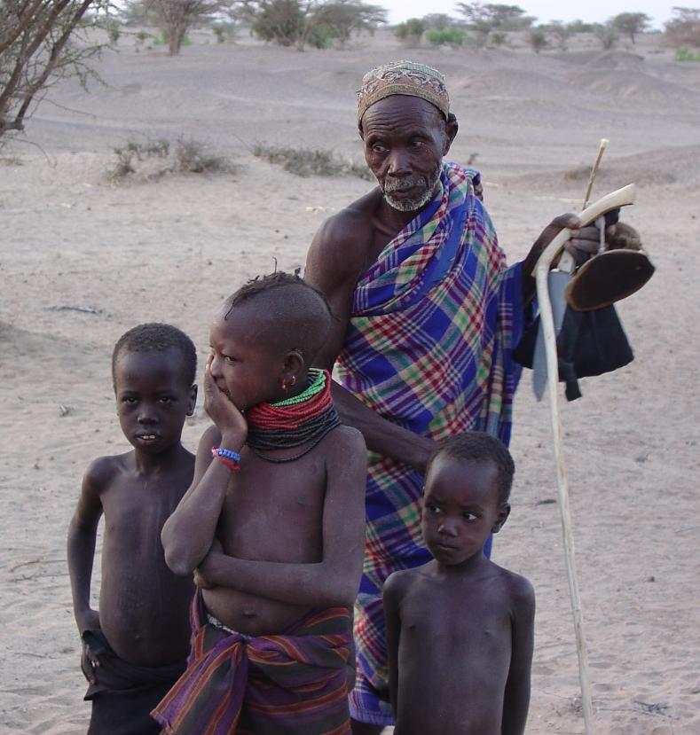
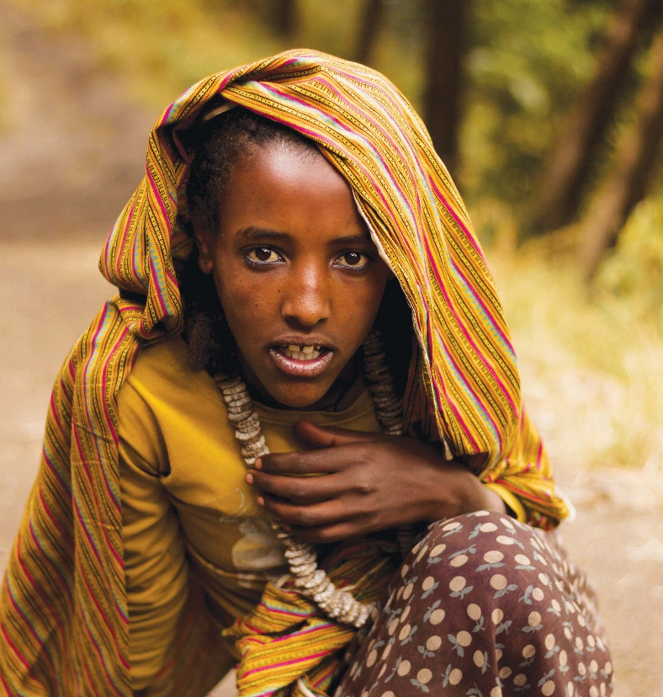
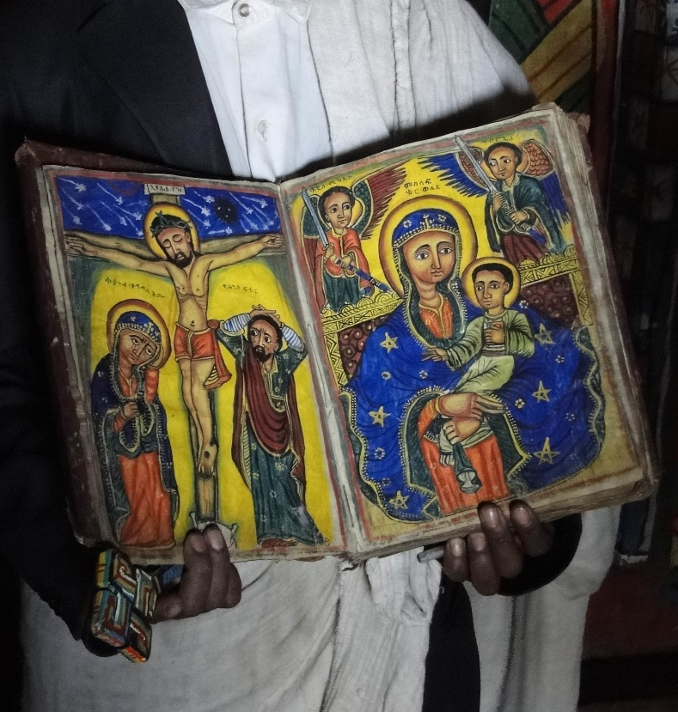
埃塞俄比亚 非洲肢体正在受苦
1亿1千万人口
提格雷州35万人断粮
250万埃塞俄比亚人需要援助
严重侵害人权
Notes:
2019年，埃塞俄比亚总理「阿比」，因为努力解决与邻国厄立特里亚的长期边境冲突，获得「诺贝尔和平奖」。
讽刺的是，第二年，阿比却因为与北部的提格雷自治州的政治精英发生分歧，2020年11月年下令军事行动，包括大规模逮捕和任意拘留，杀戮、飢饿、毁坏学校和医疗设施、人民流离失所。
邻国厄立特里亚军队， 趁机侵犯和强奸提格雷妇女和女孩。
2022 11月虽已达成停火协议近，但战争罪行仍有增无减。暴力冲突损毁基础设施，中断了医疗、教育和粮食供应，饥荒蔓延, 35万提格雷人陷入饥荒。250万人需要援助。专家说暴行造成的创伤「可能会持续几代人」。
埃塞俄比亚人口的63%是基督徒，主要是埃塞俄比亚东正教。让我们一同开声为塞俄比亚祷告

Slide 9
为塞俄比亚祷告
天父，求祢看顾每一位在提格雷州内战中 受到极大创伤的埃塞俄比亚人民。 如今他们仍然活在伤害当中，求祢止息刀兵， 求主记念看顾他们所承受的心理创伤、飢荒与病痛， 并得到主耶稣基督完全的医治与平安。 保守国际救援队能够顺利把物资送到需要帮助的人手中。
愿神复兴埃塞俄比亚教会，知道祢是神，即使前景令人失望，但祢祝福属神的百姓有从神而来的永恒盼望。 奉主耶稣基督的名求，阿们！
Notes:
资料来源：
世界卫生组织： https://www.who.int/china/zh/activities/responding-to-the-humanitarian-crises-in-yemen
联合国新闻网： https://news.un.org/zh/story/2020/12/1072772#:~:text=《概览》指出：“这,医疗服务和基础设施%E3%80%82”
联合国新闻网： https://news.un.org/zh/story/2018/04/1006502
红十字国际委员会： https://www.icrc.org/zh/where-we-work/africa/somalia/somalia-drought-hunger-crisis
联合国新闻网： https://news.un.org/zh/story/2022/09/1110091
Agenzia Fides： http://www.fides.org/zh/news/72634-非洲_索马里_人道主义危机_干旱和恐怖袭击_民众呼吁联合国干预
搜狐新闻：https://www.sohu.com/a/621394774_121111362
敞开的门： https://www.opendoors.org.hk/SC/persecution/countries/somalia/
法广中文网： https://www.rfi.fr/cn/专栏检索/聚焦非洲/20210620-聚焦非洲-艾瑟尔比亚-提格雷战争与人道危机
中国领事网：http://cs.mfa.gov.cn/zggmcg/ljmdd/fz_648564/aseby_648690/#:~:text=居民中45%25信奉埃,450万（2019年）%E3%80%82
今日基督教： https://www.christianitytoday.com/news/2023/january/christian-persecution-2023-countries-open-doors-zh-hans.html

